Slide 1
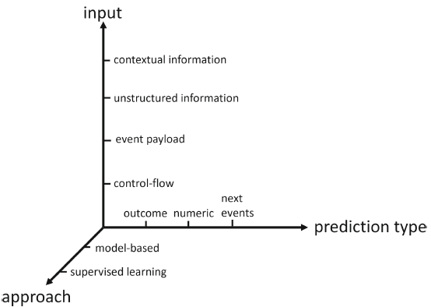
Predictive Process Monitoring
Depende de:
Tipo de predicción
Enfoque metodológico
Tipo de información explotada para hacer las predicciones

Slide 2
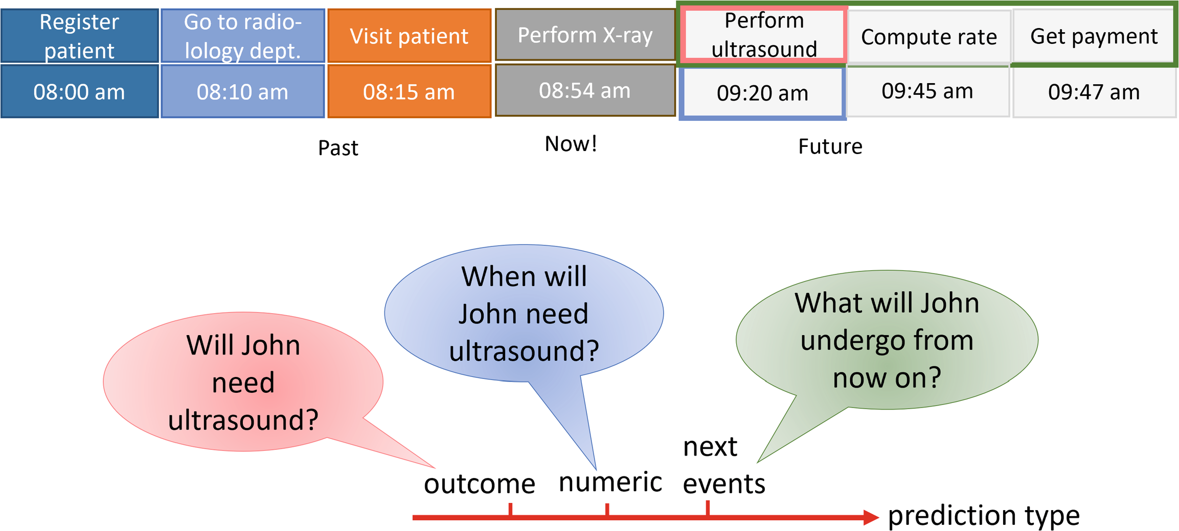
Predictive Process Monitoring: Tipo de predicción
OUTCOME prediction:
Resultado categórico
Numeric prediction:
Resultado cuantitativo (discreto o continuo)
Next evento prediction:
Resultado secuencia de eventos

Slide 3
Predictive Process Monitoring: Enfoque metodológico
Fases de la predicción en process mining.
Training
Prediction
Y lo harán:
basándose en un modelo explícito
en técnicas de Machine learning
técnicas estadísticas

Slide 4
Predictive Process Monitoring: Tipo de dato
Control Flow: la secuencia de eventos
Event payload: tiempo u otros atributos
Unstructured information: Texto en el eventlog
Contextual information: carga de trabajo, recursos libres…
Para la predicción se pueden usar varios tipos de dato.

Slide 5
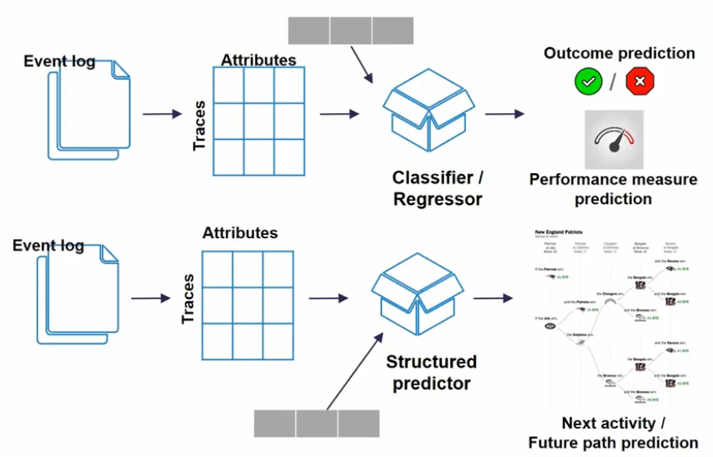

Slide 6
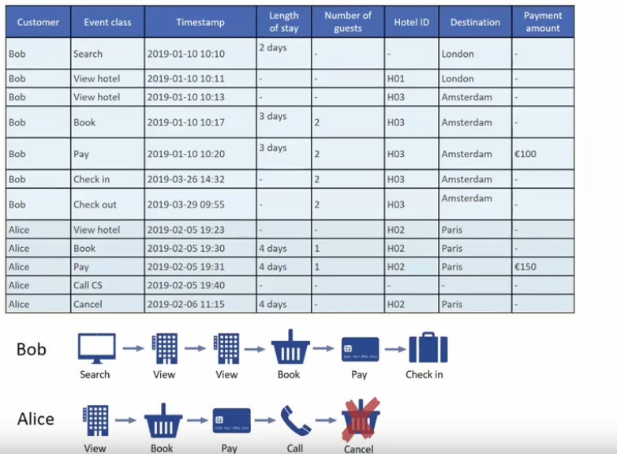
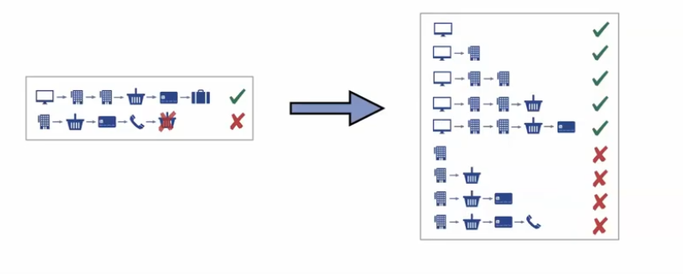
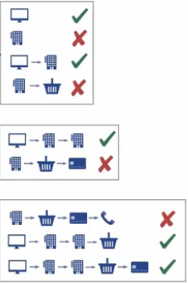
Prefixes
Find traces that lead to positive outcome
Find traces that lead to negative outcome

Slide 7
Bucketing (agrupar prefixes)
Un único clasificador para todas las trazas
Múltiples clasificadores
No bucketting. Pocas trazas y pocos eventos.
Clustering. Utilizas una herramienta para agrupar los distintos prefix según se parezcan más. Hierarchical clustering x ej.
Prefix-length en función del número de eventos en el prefix ( la parte de la traza que hemos extraído).
KNN, State based encoding

Slide 8
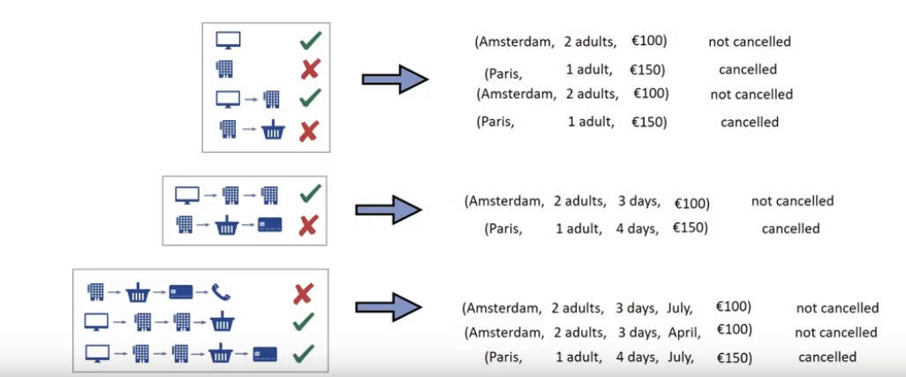
Añadir los atributos! (encoding phase)
Añadimos los atributos (variables clínicas x ej) a cada prefix

Slide 9
Cuidado porque algunos atributos cambian en el tiempo!
Atributos del paciente/customer
Atributos del evento. El último valor visto en el prefix

Slide 10
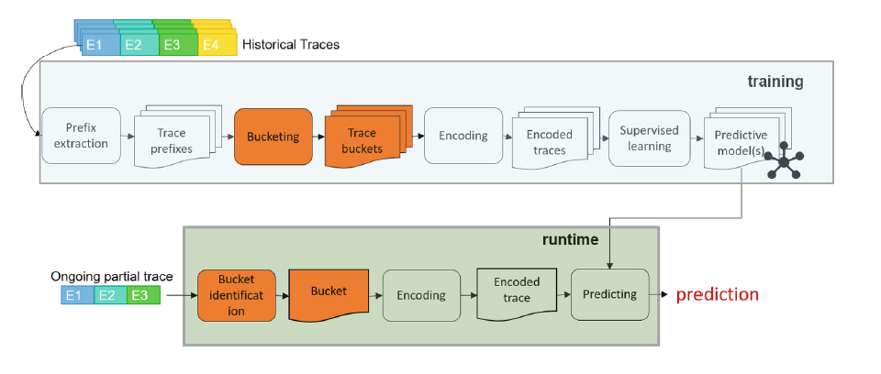
Predicting phase (Outcomes)
Decision Tree
Random forest
Suport vector machine

